Slide 1
成人看護学方法論Ⅲ
補足資料１
担当：宗像

Slide 2
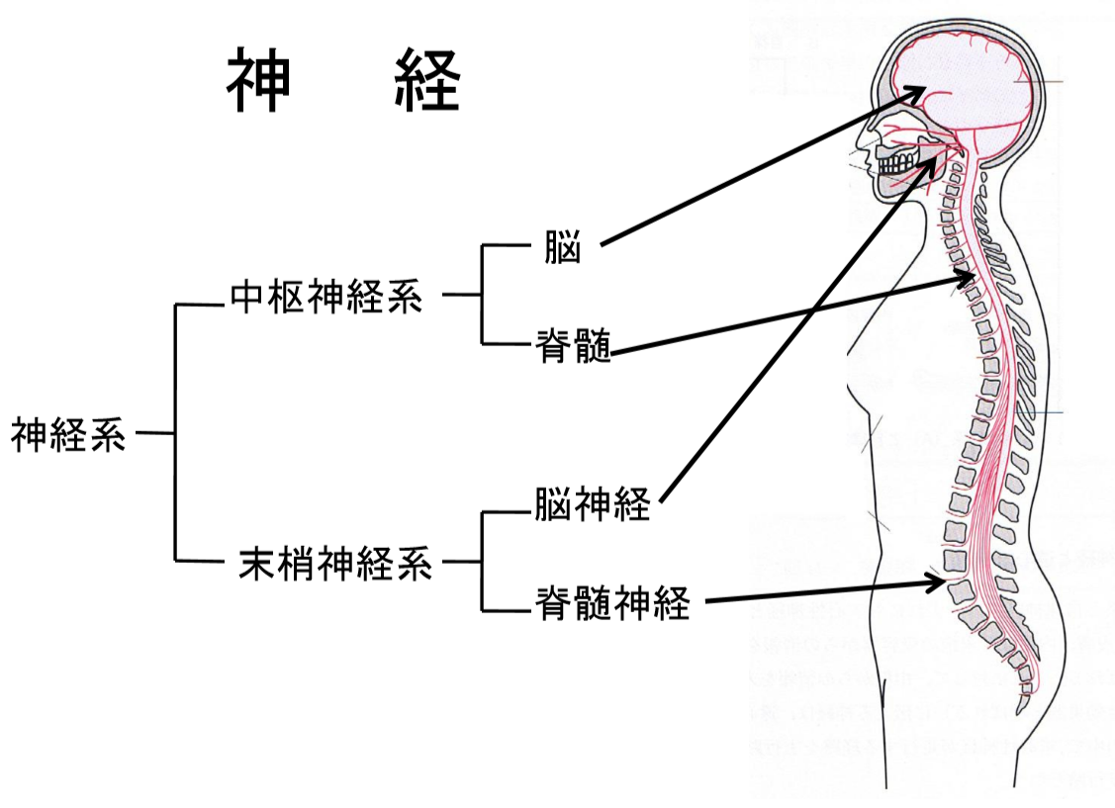
・体性神経
・感覚神経
・自律神経
（交感神経・副交感神経）

Slide 3
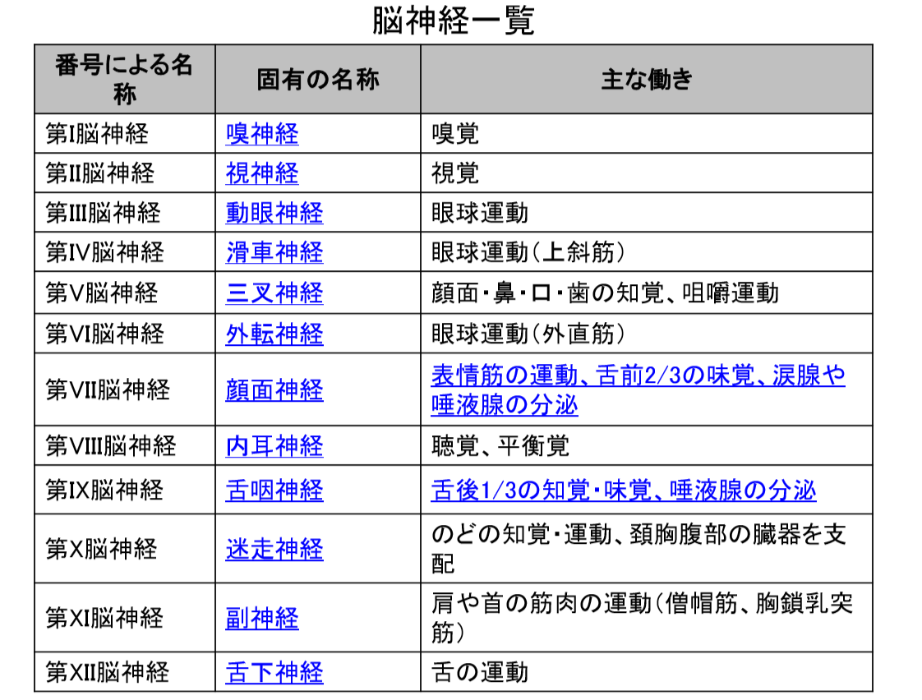
混合神経（運動+感覚）
副交感神経を含む

Slide 4
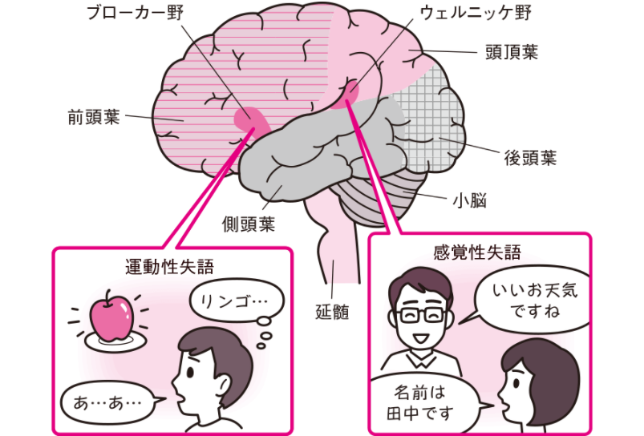
聴覚の中枢
記憶の中枢（海馬）

Slide 5
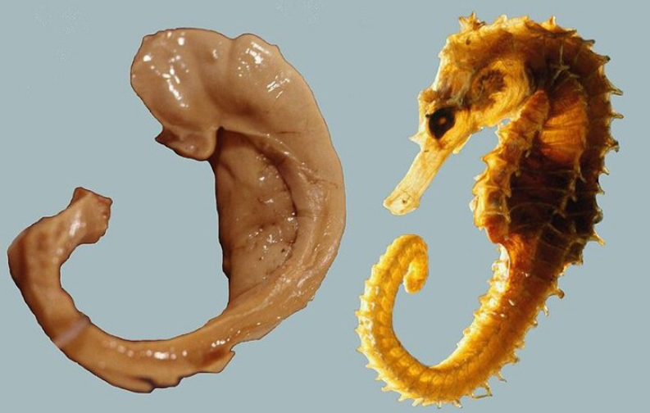
海馬

Slide 6
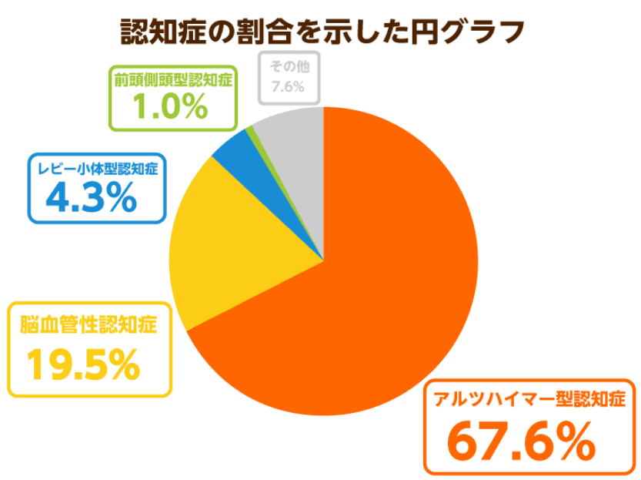

Slide 7
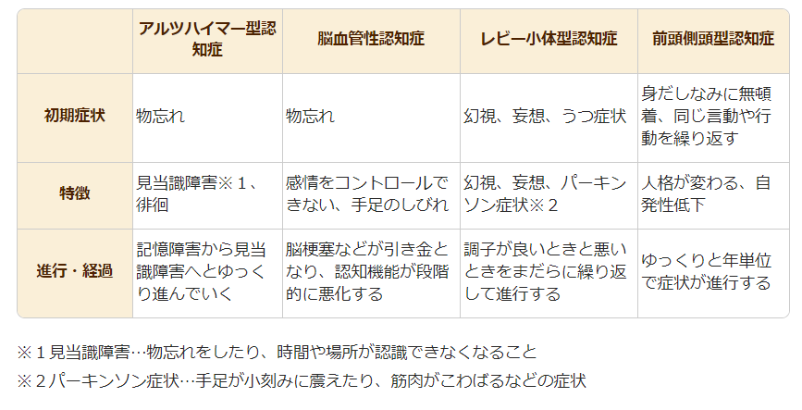
アミロイドβの
蓄積が原因となる

Slide 8
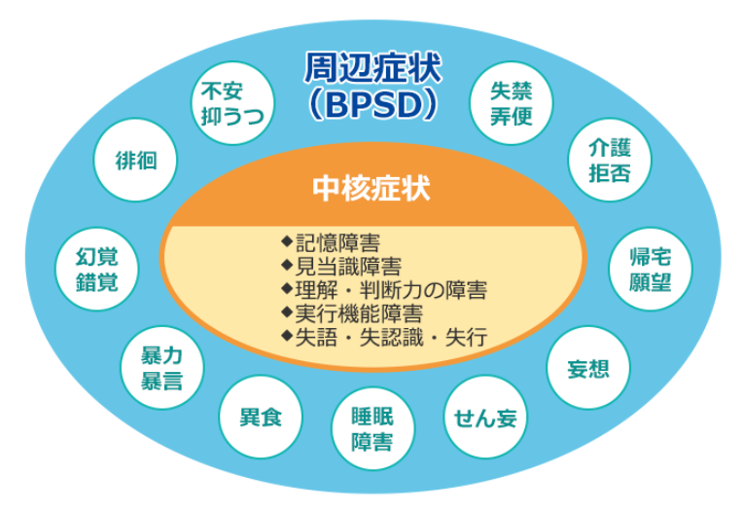
認知症の症状

